Slide 1

Možnosti využití hydrodefluorace pro zvýšení biologické odbouratelnosti
reziduí polyfluorovaných léčiv a pesticidů
Tomáš Weidlich, BARBORA KAMENICKÁ, Vít Nýdrle
Univerzita pardubice
Fakulta chemicko-technologická
SKUPINA CHEMICKÝCH TECHNOLOGIÍ
ÚSTAV environmentálního
A CHEMICKÉHO INŽENÝRSTVÍ
Notes:
University: http://www.upce.cz/deska/dokumenty/jvs/manual.pdf
Horse: https://www.historickasidla.cz/dr-cs/373-pardubice.html

Slide 2
Proč řešit reduktivní rozklad (hydrodehalogenaci) aromatických halogenderivátů v kontaminovaných vodách (odstraňování AOX) ?
1. Jsou běžnou součástí řady biocidů, léčiv, barviv a pigmentů, aditiv do plastů
2. Jsou toxické a obtížně odbouratelné sloučeniny převážně antropogenní povahy
3. V přírodních podmínkách velmi stabilní, jejich emise jsou monitorovány (parametr AOX) a omezovány
růst nákladů výrobcům org. chem. specialit
4. Produkty jejich hydrodehalogenace (odstranění AOX) jsou biologicky odbouratelné

Slide 3
Kinetika hydrodebromace (HDH) tribromfenolu v 2% vodném NaOH pomocí Al-Ni slitiny za lab. T :
Debromace s Raney Al-Ni slitinou vyžaduje:
1,9x přebytek Al-Ni oproti stechiometrii
2,5x přebytek NaOH oproti stechiometrii
Na HDH 1 mmol tribromfenolu
se spotřebuje:
0,21 g Al-Ni slitiny
+ 0,5 g NaOH

Slide 4
Kinetika hydrodehalogenace (HDH) halogenanilinů (XANů) s Al-Ni v 1% vodném KOH:
(molární poměr reaktantů XAN : Al : OH⁻ = 1 : 2,5 : 12,5):
Na HDH 1 mmolu XAN se spotřebuje:
135 mg Al-Ni slitiny
+ 0,5 g NaOH

Slide 5
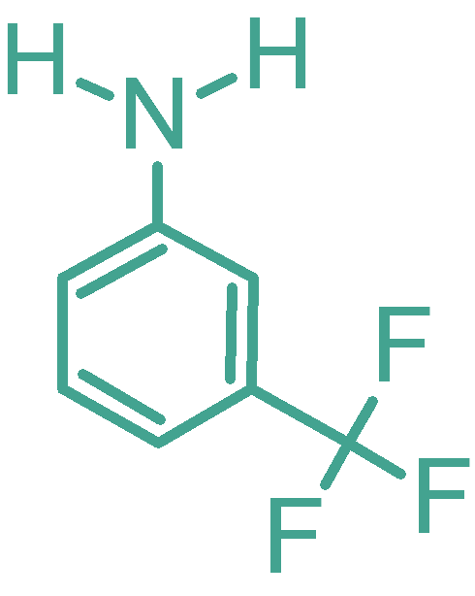
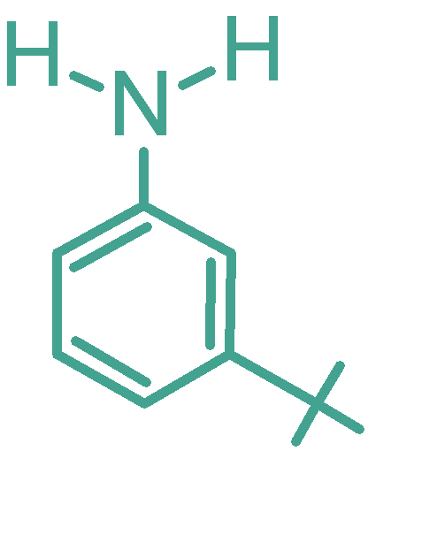
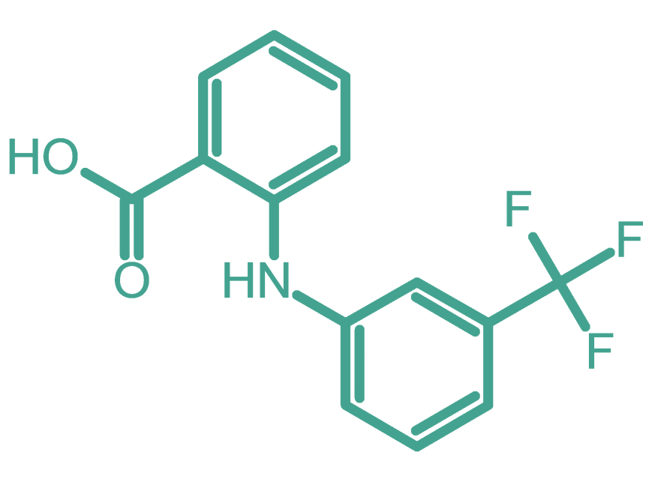
S použitím Raneyovy Al-Ni slitiny a přídavku NaOH nebo KOH umíme ve vodě hydrodehalogenovat všechny zatím testované halogenderiváty…
PROČ NEZKUSIT ÚČINNOST I NA VELMI ČASTO SE VYSKYTUJÍCÍCH
(A ŠPATNĚ ODBOURATELNÝCH)
Ar-CF₃ SLOUČENINÁCH ?
3-TFMA: FLUFA:
Ai-Ni
+ NaOH

Slide 6

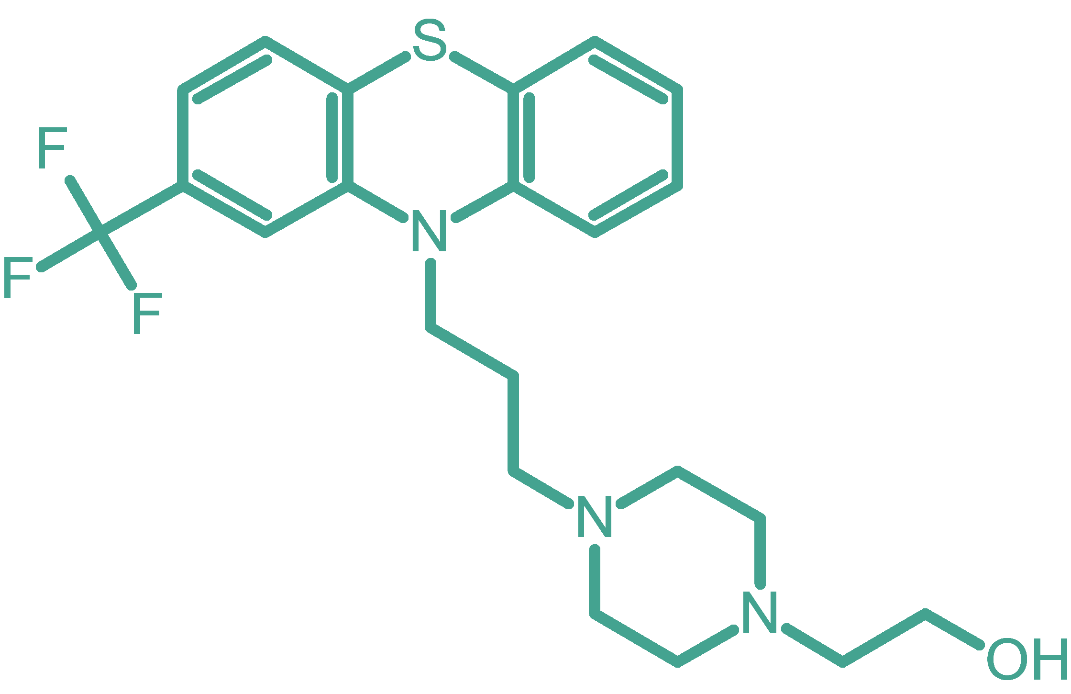
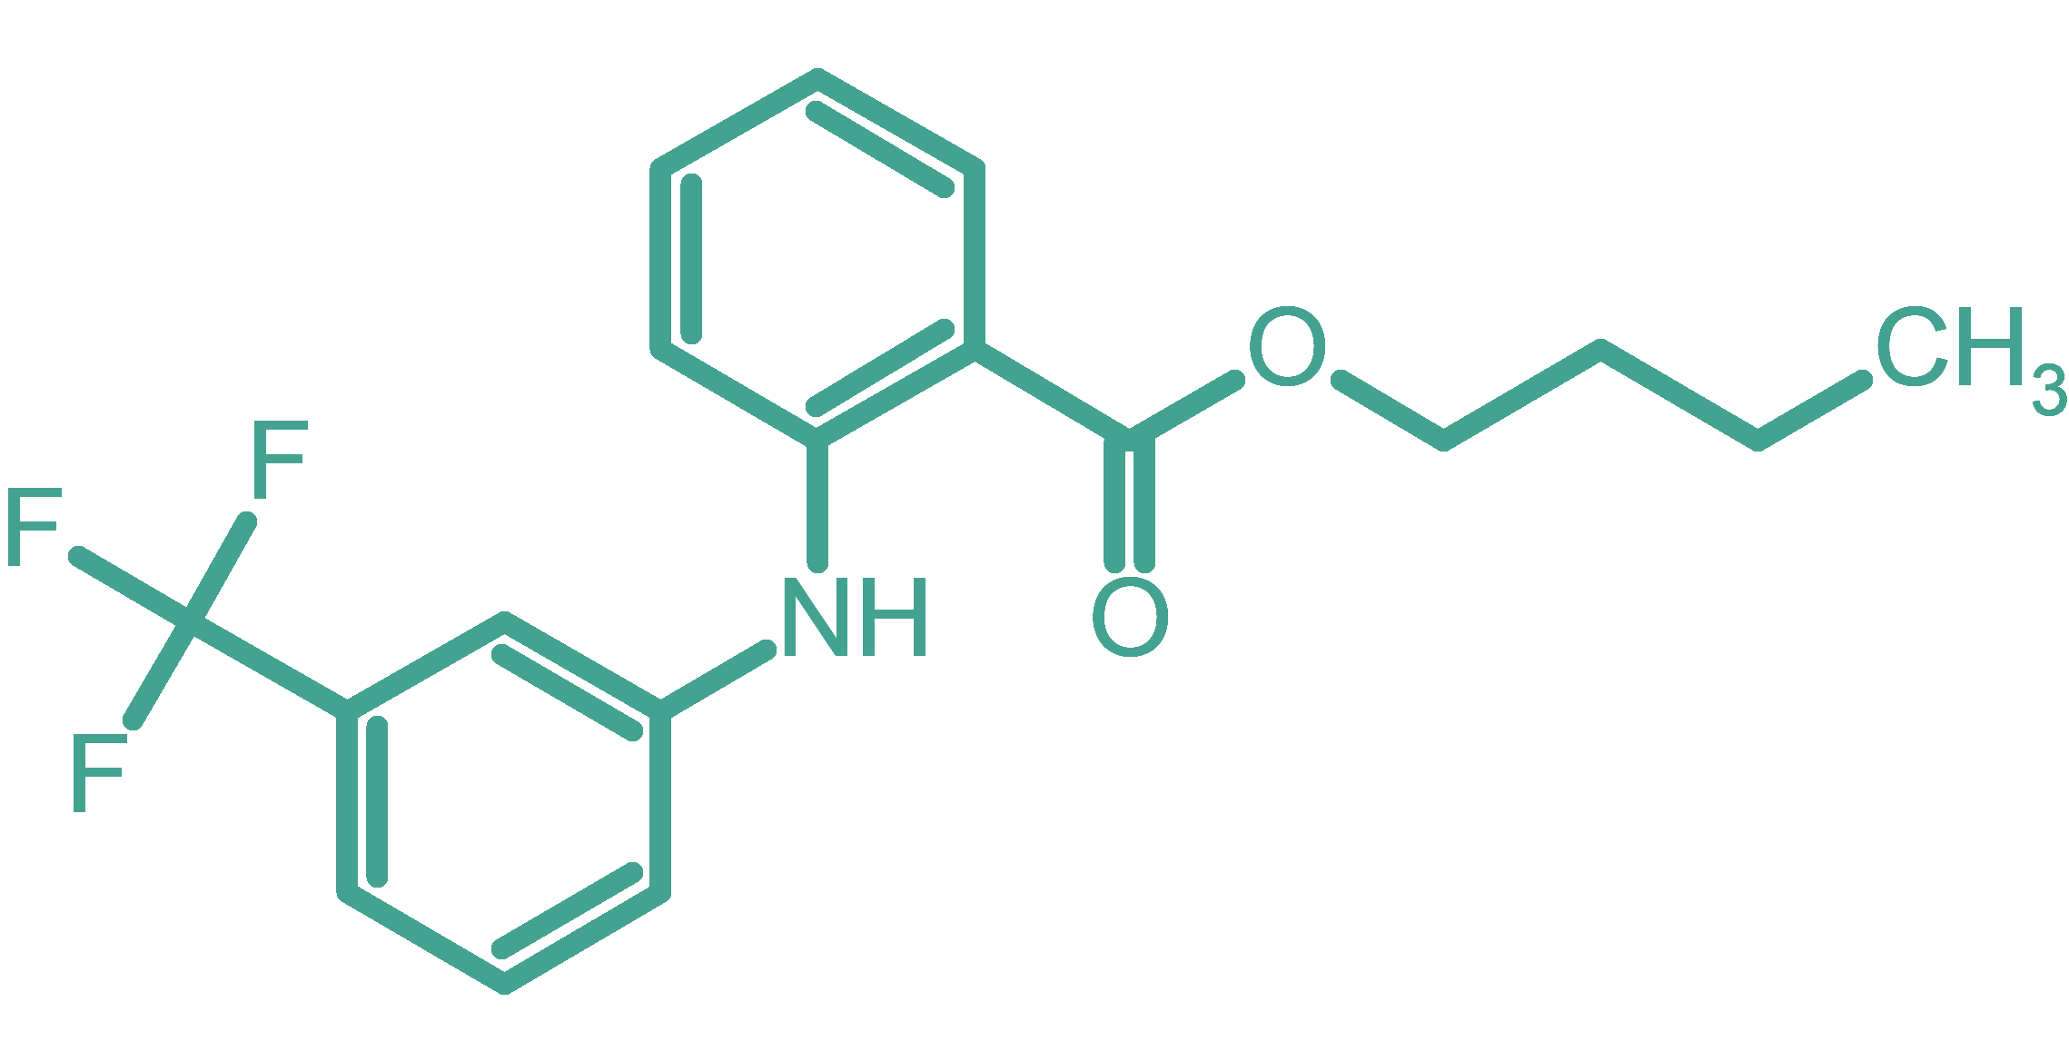

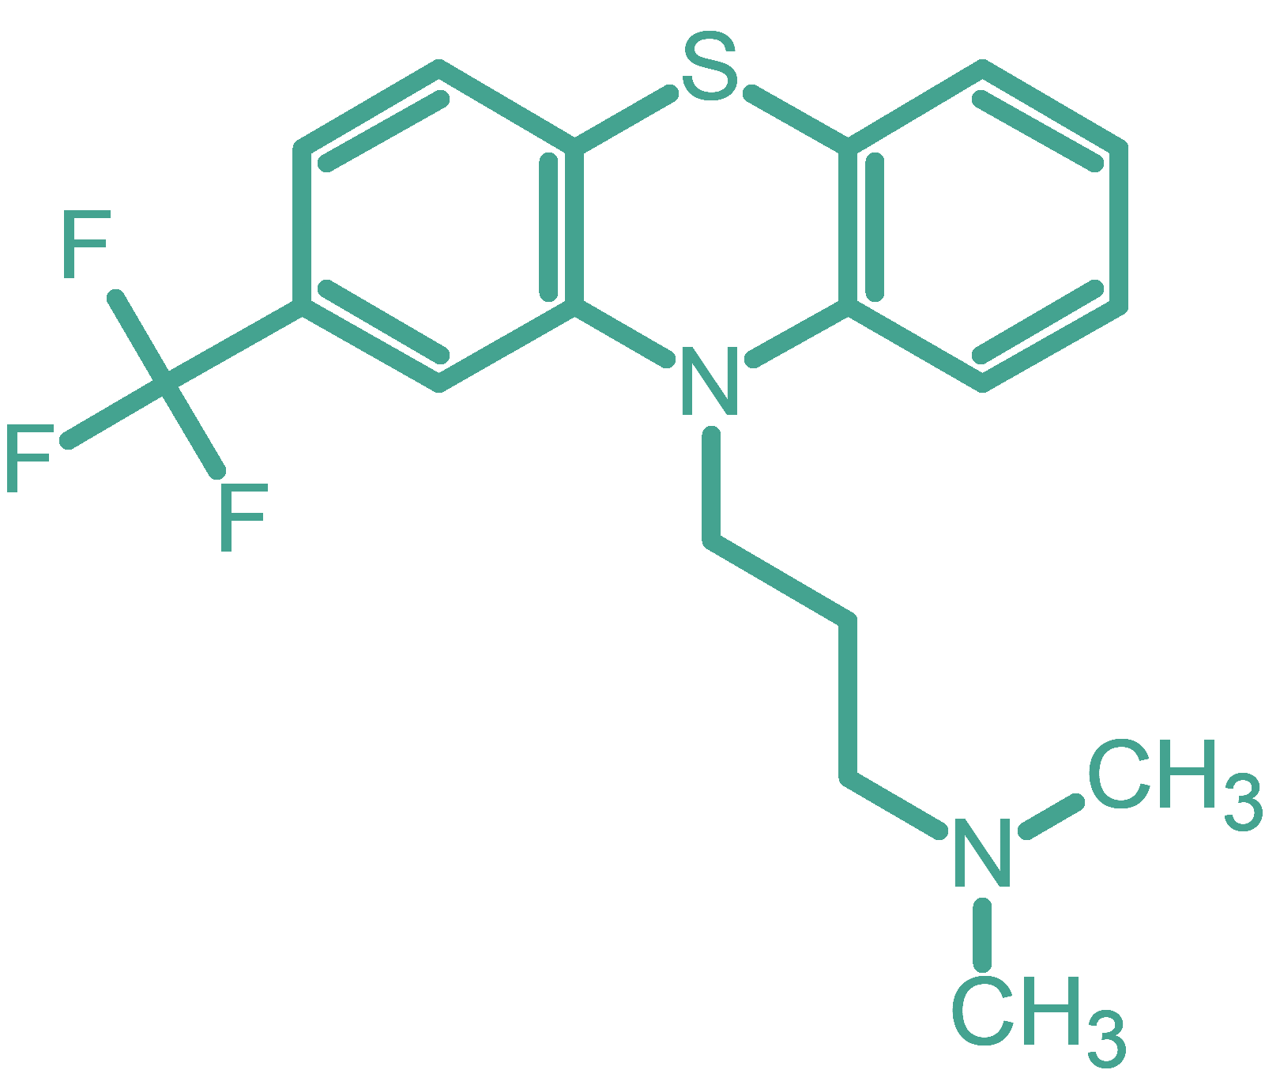


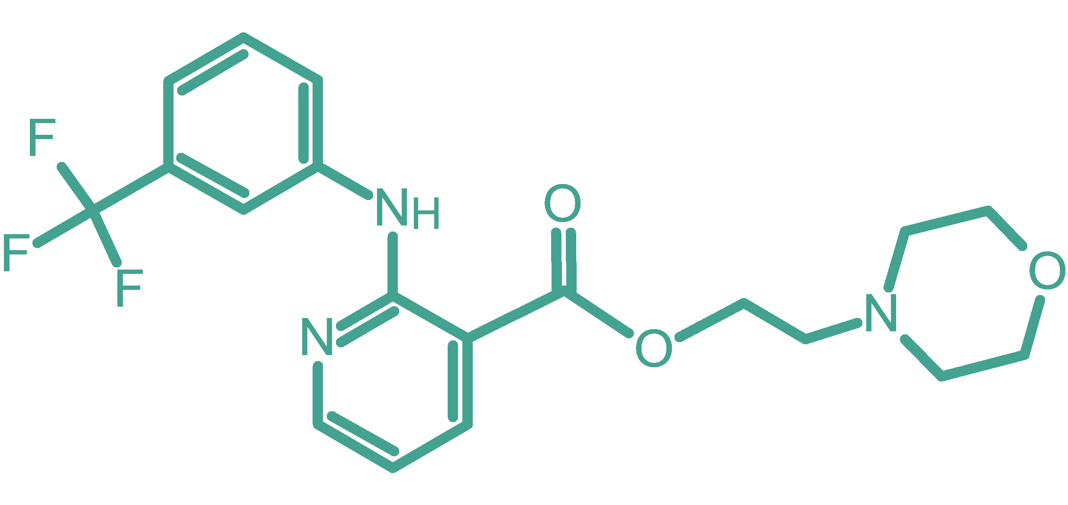
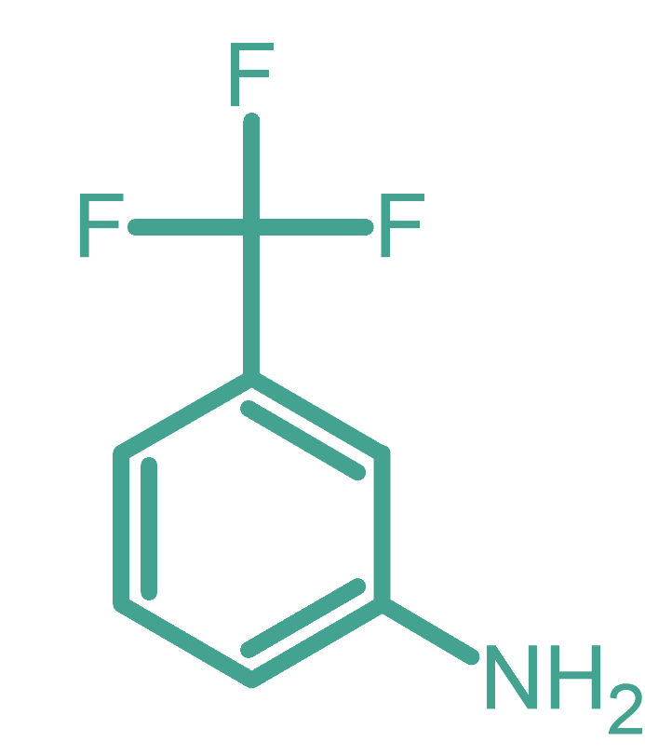


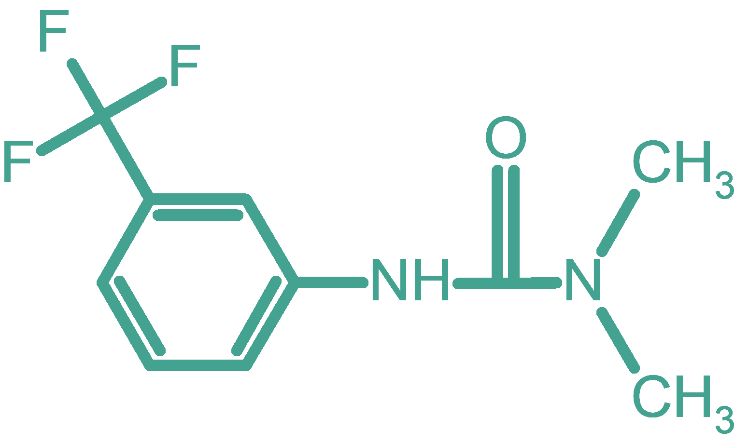
Využití 3-tfma pro výrobu organických chemických specialit:
2
léčiva
herbicidy
UFENAMATE
Prolixin
Vesprin
Morniflumate
Fluometuron
Flufenamic acid
(flufa)
Notes:
Dandelion: https://pixabay.com/images/id-33298/

Slide 7
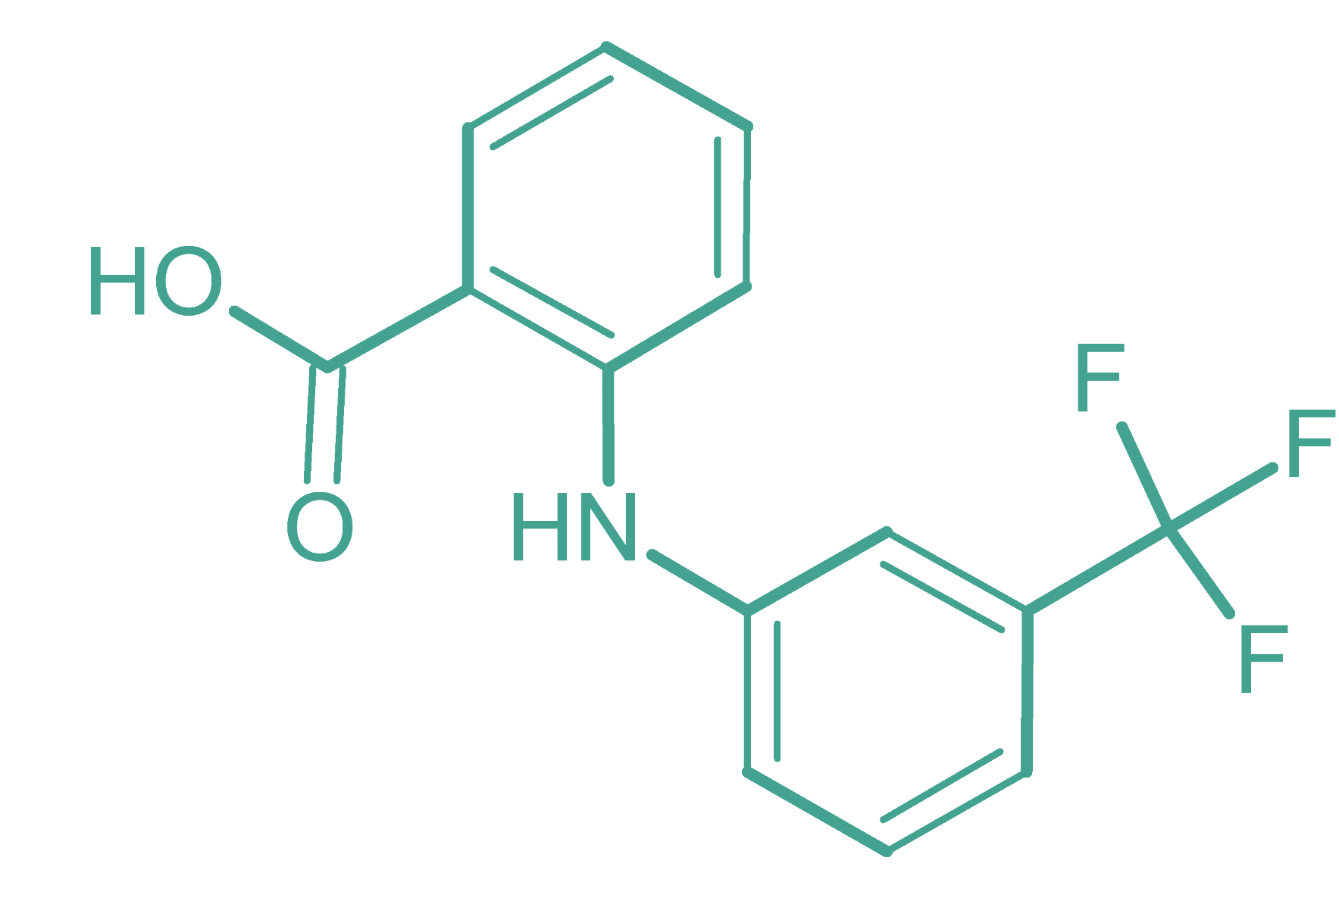

Výroba FLUFA
5
N-( 3-[trifluormethyl]fenyl)anthranilinová kyselina (flufa) CN112358407A
Cu, CuCl₂
+
105 °C, 7h
N-( 3-[trifluormethyl]fenyl)anthranilinová
kyselina = „FLUFA“

Slide 8
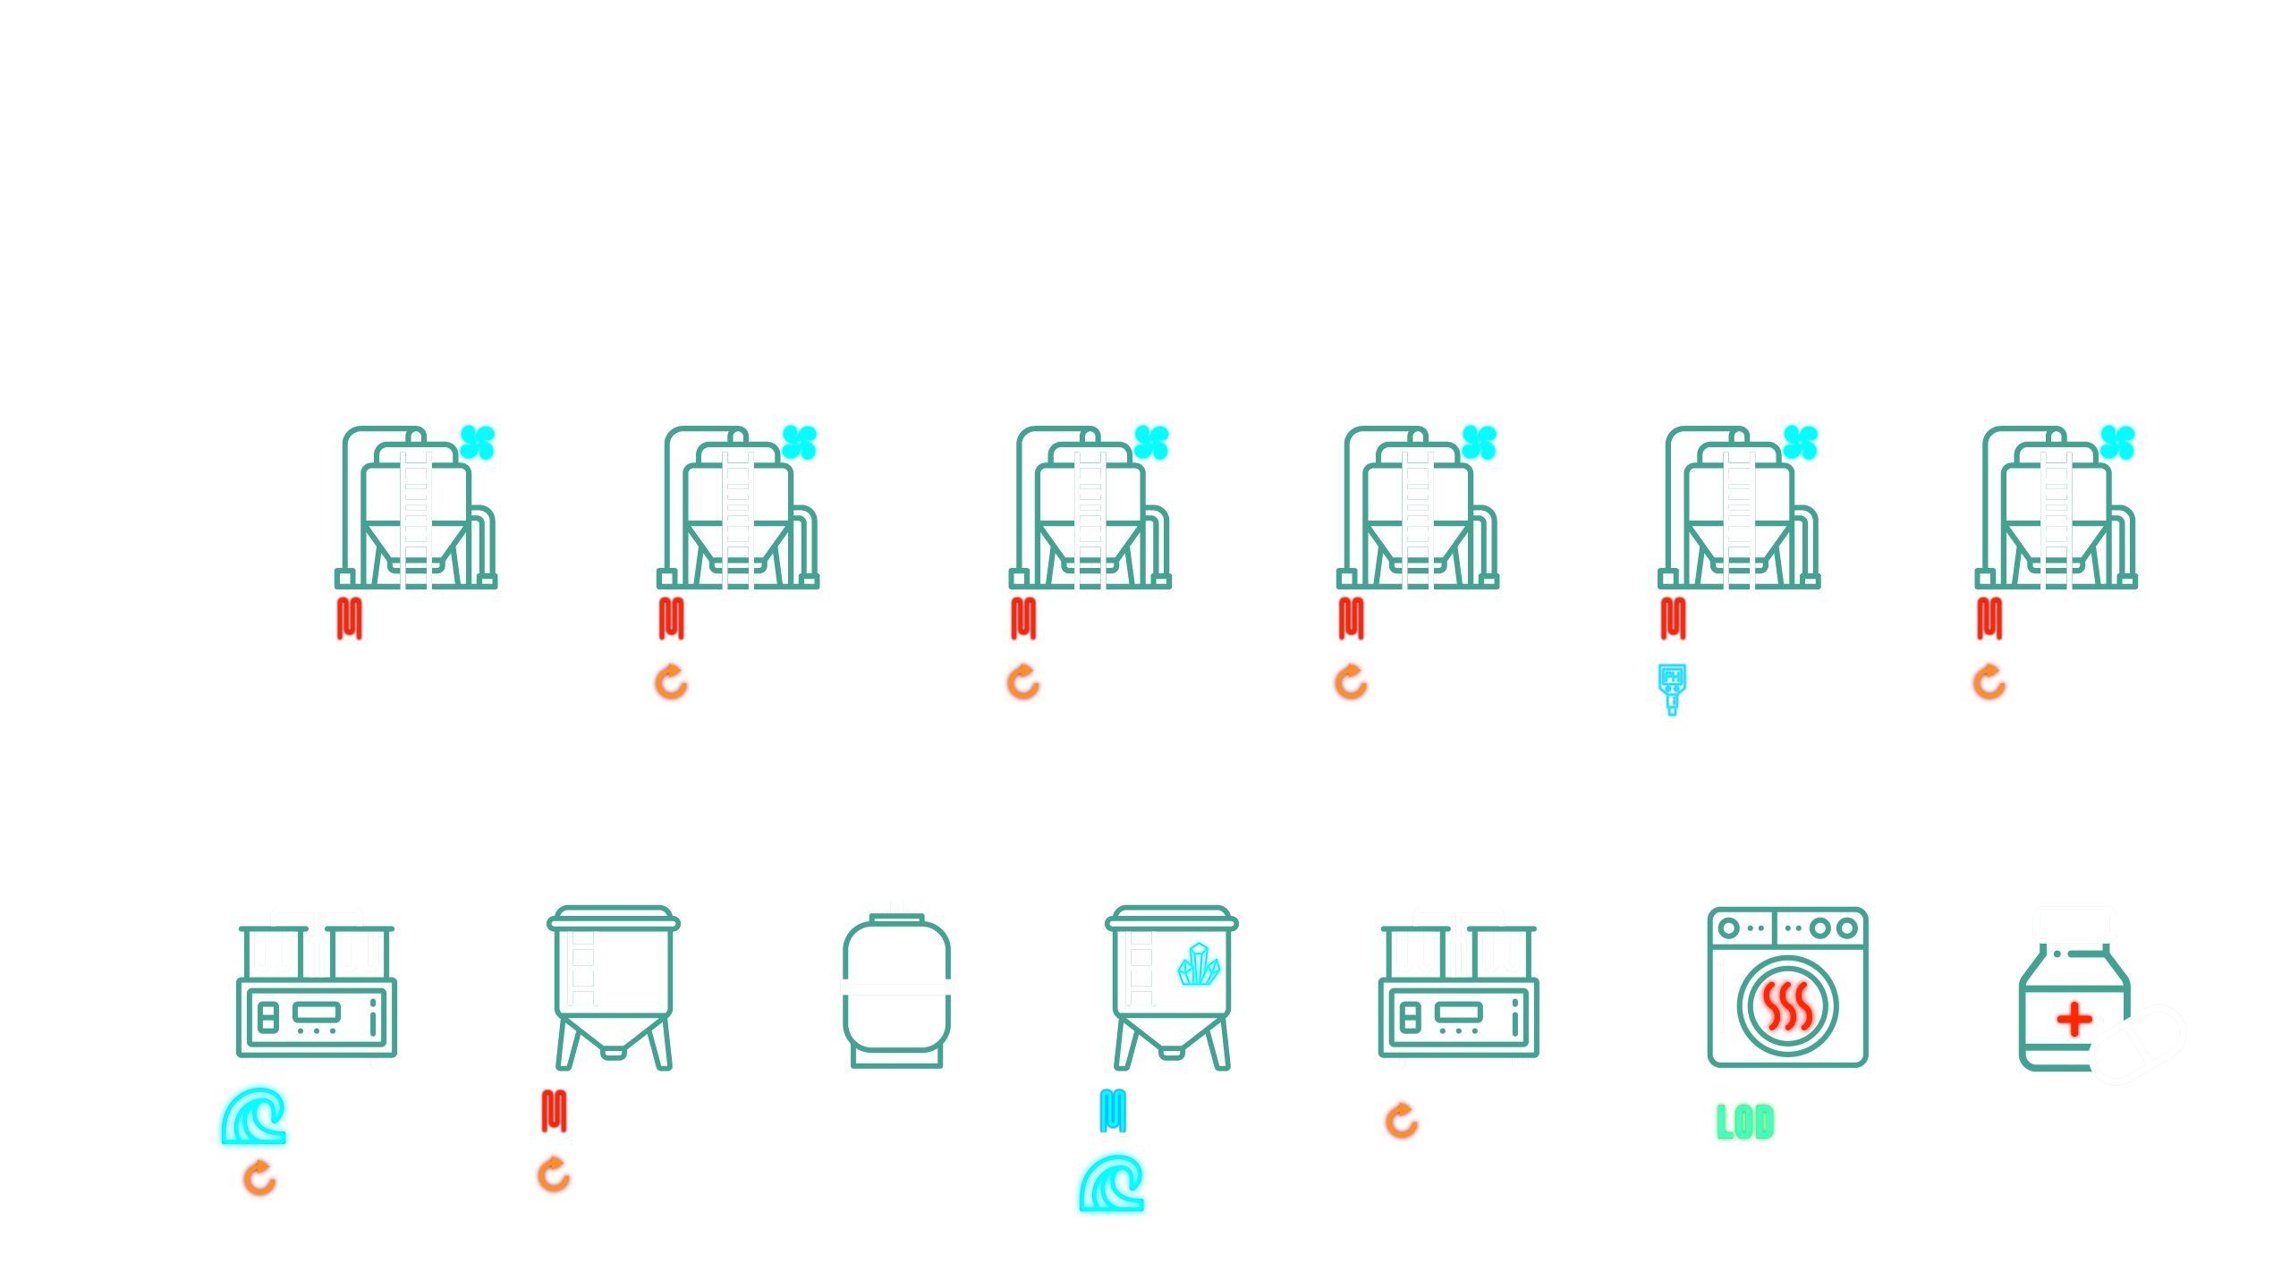
Výroba FLUFA
Cu, CuCl₂
+
6
Notes:
Reactor - This picture has been designed by surang from www.flaticon.com/authors/surang
Heating flat - This picture has been designed using resources from Freepik.com
Fan - This picture has been designed using resources from Freepik.com
pH meter - This picture has been designed using resources from Freepik.com
Washing - This picture has been designed using resources from Freepik.com
Centrifuge - This picture has been designed by Smashicons from smashicons.com
Tank - This picture has been designed using resources from Freepik.com
Filtr - This picture has been designed by Nikita Golubev from www.flaticon.com/authors/nikita-golubev
Mineral - This picture has been designed by Becris from www.flaticon.com/authors/becris
Dryer - This picture has been designed by Smashicons from smashicons.com
Medicine - This picture has been designed using resources from Freepik.com

Slide 9
hydrodefluorace 3-trifluormethylanilinu (3-tfma):
9
Množství činidel
Reakční čas
kinetika
GC
Ai-Ni
+ NaOH

Slide 10




1
0
30 minut
1 mmol
M-TFMA
(0,16 g)
1 litr
Ai-Ni [g]
5,68 | 5,68 | 5,68 | 4,13 | 3,25 | 2,5 | 2,5
0,11 | 0,11 | 0,11 | 0,08 | 0,06 | 0,05 | 0,05
20 | 20 | 15 | 15 | 12 | 9 | 9
0,5 | 0,5 | 0,38 | 0,38 | 0,30 | 0,23 | 0,23
25 | 25 | 25 | 25 | 25 | 25 | 35
Ai [mol]
NaOH [g]
NaOH [mol]
T [°C]
Notes:
Chronometr - https://pixabay.com/vectors/chronometer-clock-duration-minute-152905/

Slide 11
1
4
15 g
NaOH
5,68 g
Ai-Ni
0,28 g
(1 mmol)
FLUFA
0,16 g
M-TFMA
(1 mmol)
1 litr

Slide 12
1
3
20 g
NaOH
6,49 g
Ai-Ni
0,28 g
(1 mmol)
FLUFA
1 litr
Notes:
Sand - https://pixabay.com/vectors/pile-sand-powder-white-grains-576572/
Flask - https://pixabay.com/vectors/chemistry-flask-glass-test-science-1300412/

Slide 13
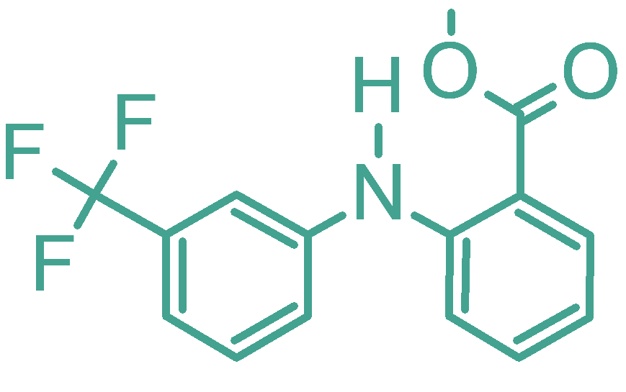
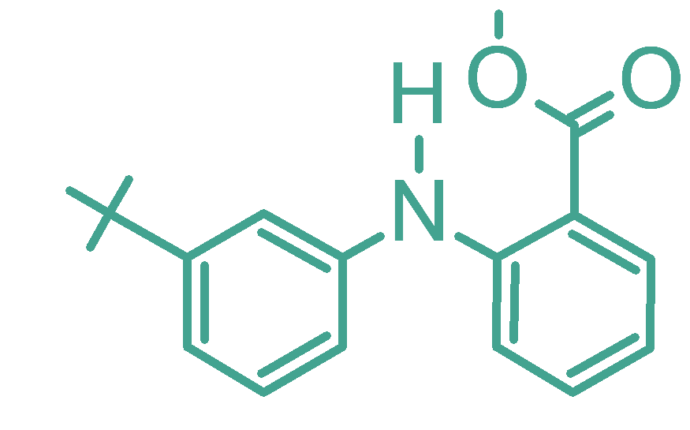
Shrnutí:
1
5
Na
Na
S použitím Ai-Ni:
Vhodný Poměr činidel:
120 x přebytek Al-Ni
500 x přebytek NaOH
3-TFMA REAKTIVNĚJŠÍ
CF₃-deriváty neovlivňuj AOX,
ale v ŽP jsou vysoce stabilní
Praktická Použitelnost vyvinuté metody?
Přeměna kontaminantů v koncentrátu z membránových separací, apod.
Ai-Ni
+ NaOH
Ai-Ni
+ NaOH

Slide 14

Děkuji VÁM za Pozornost
Tato prezentace byla vytvořena vytvořena s souvislosti s řešením projektu ZETA TJ02000134
„Odstraňování polárních polyfluorovaných sloučenin z kontaminovaných materiálů“

Slide 15
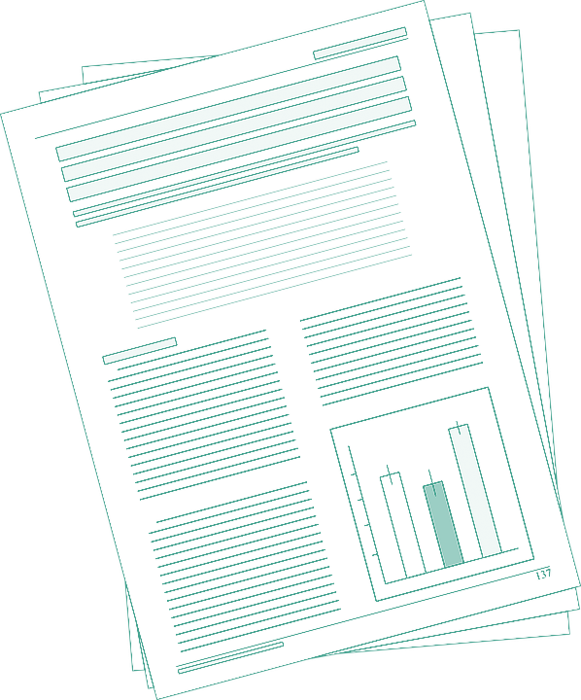
Zdroje
1
6
SIEGEMUND, Günter, Werner SCHWERTFEGER, Andrew FEIRING, Bruce SMART, Fred BEHR, Herward VOGEL, Blaine MCKUSICK a Peer KIRSCH. Fluorine Compounds, Organic. Ullmann's Encyclopedia of Industrial Chemistry [online]. Weinheim, Germany: Wiley-VCH Verlag GmbH & Co., 2000, 2016-01-28, s. 1-56 [cit. 2021-04-17]. DOI: 10.1002/14356007.a11_349.pub2. ISBN 9783527306732. Available at: http://doi.wiley.com/10.1002/14356007.a11_349.pub2
BOUDAKIAN, MAX M. OLIN CORP. Process for producing meta-aminobenzotrifluoride. US. US4582935A. Granted 1986-04-15. Available at: https://patents.google.com/patent/US4582935A/en?oq=US6333434
ROSCALES, Silvia a Aurelio G. CSÁKŸ. Synthesis of Flufenamic Acid: An Organic Chemistry Lab Sequence Using Boronic Acids and Nitrosoarenes under Transition-Metal-Free Conditions. Journal of Chemical Education [online]. 2019, 96(8), 1738-1744 [cit. 2021-04-17]. DOI: 10.1021/acs.jchemed.8b00824. ISSN 0021-9584. Available at: https://pubs.acs.org/doi/10.1021/acs.jchemed.8b00824
SCHAIDER, Laurel A., Simona A. BALAN, Arlene BLUM, et al. Fluorinated Compounds in U.S. Fast Food Packaging. Environmental Science & Technology Letters [online]. 2017, 4(3), 105-111 [cit. 2021-04-17]. DOI: 10.1021/acs.estlett.6b00435. ISSN 2328-8930. Available at: https://pubs.acs.org/doi/10.1021/acs.estlett.6b00435
HOUDE, Magali, Jonathan W. MARTIN, Robert J. LETCHER, Keith R. SOLOMON a Derek C. G. MUIR. Biological Monitoring of Polyfluoroalkyl Substances: A Review. Environmental Science & Technology [online]. 2006, 40(11), 3463-3473 [cit. 2021-04-17]. DOI: 10.1021/es052580b. ISSN 0013-936X. Available at: https://pubs.acs.org/doi/10.1021/es052580b
TROJANOWICZ, Marek, Anna BOJANOWSKA-CZAJKA, Iwona BARTOSIEWICZ a Krzysztof KULISA. Advanced Oxidation/Reduction Processes treatment for aqueous perfluorooctanoate (PFOA) and perfluorooctanesulfonate (PFOS) – A review of recent advances. Chemical Engineering Journal [online]. 2018, 336, 170-199 [cit. 2021-04-17]. DOI: 10.1016/j.cej.2017.10.153. ISSN 13858947. Available at: https://linkinghub.elsevier.com/retrieve/pii/S1385894717318776
Notes:
Article - https://pixabay.com/vectors/manuscript-newspaper-article-paper-149606/

Slide 16

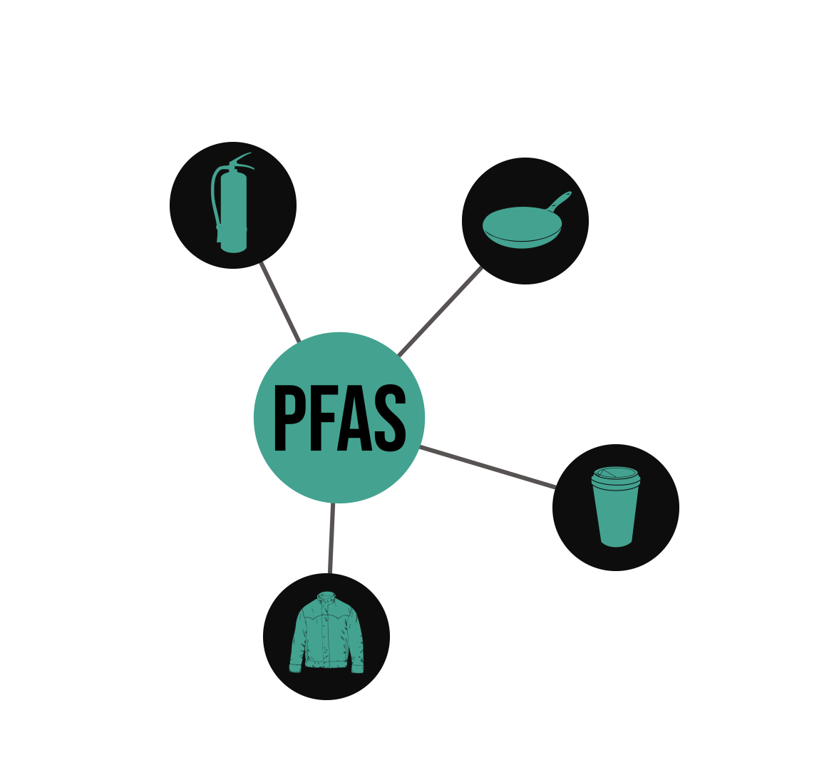
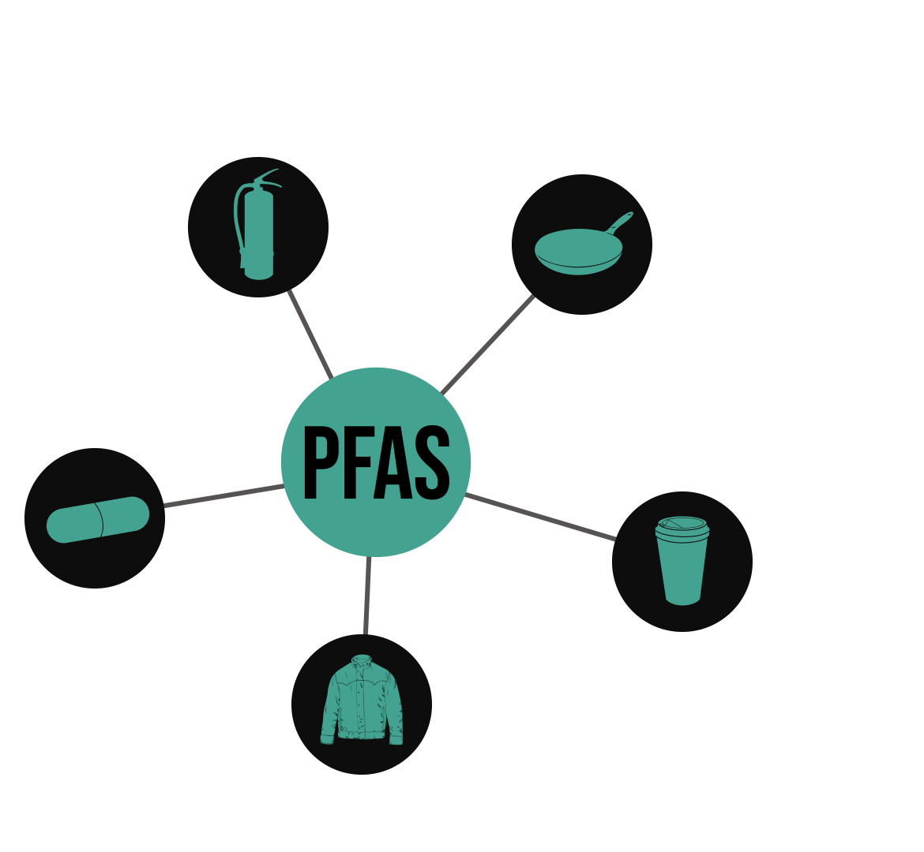
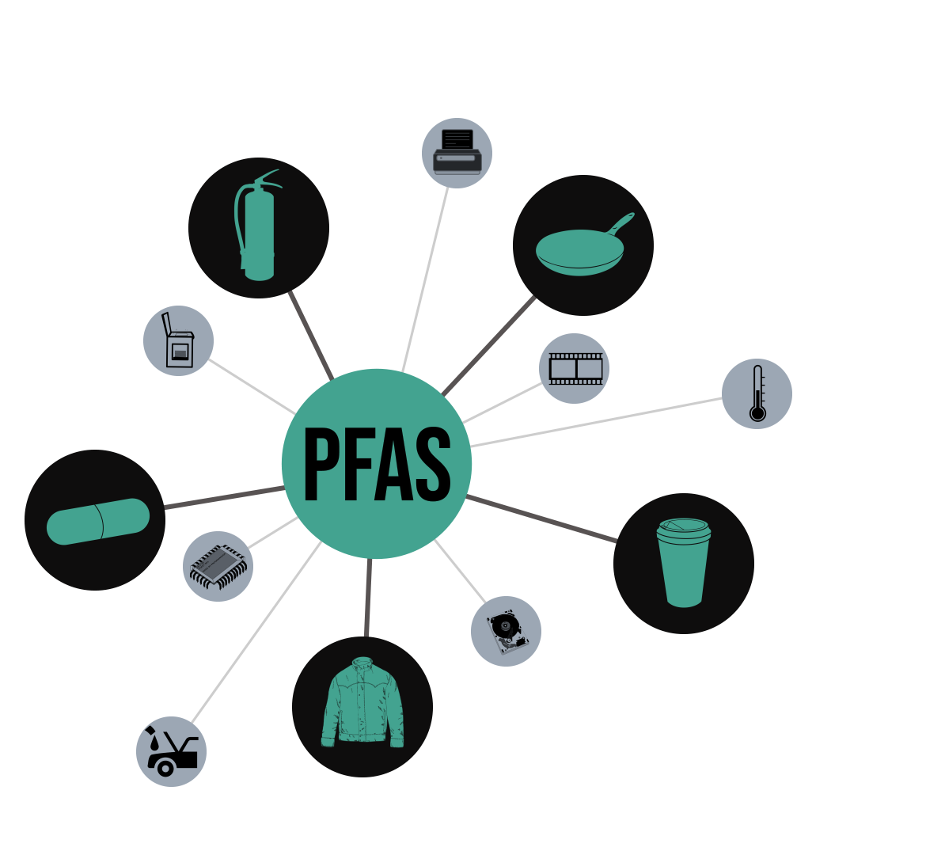
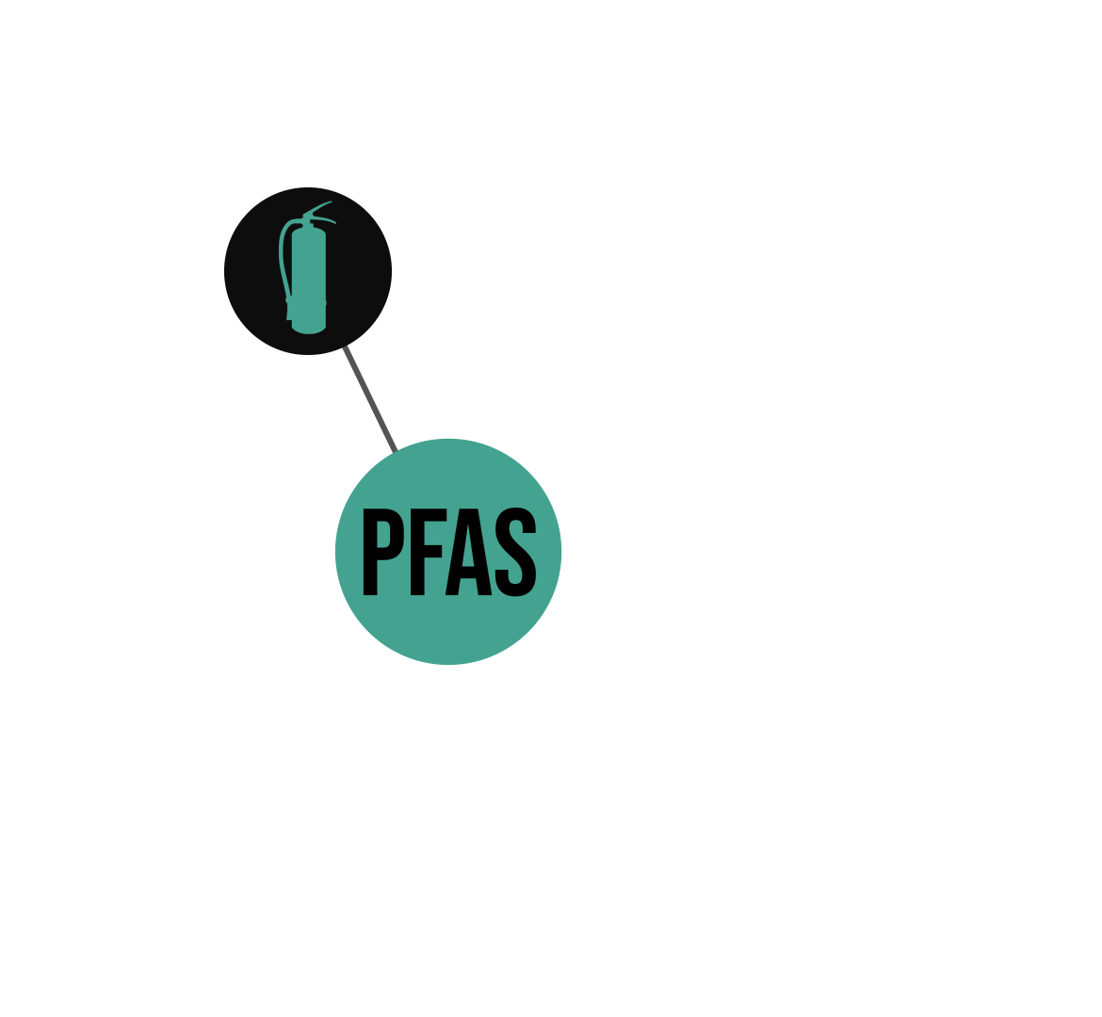
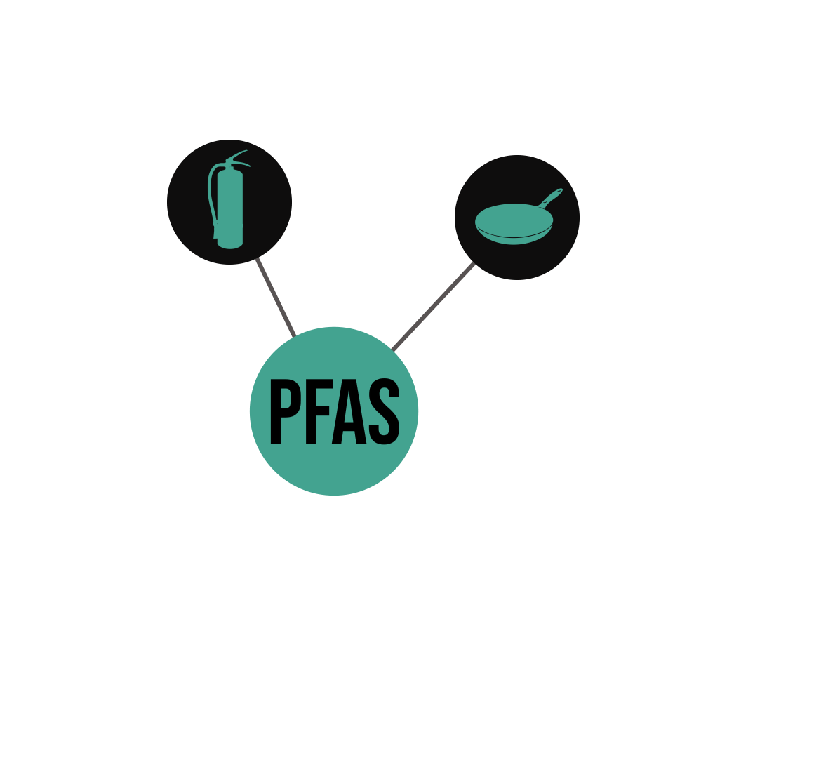
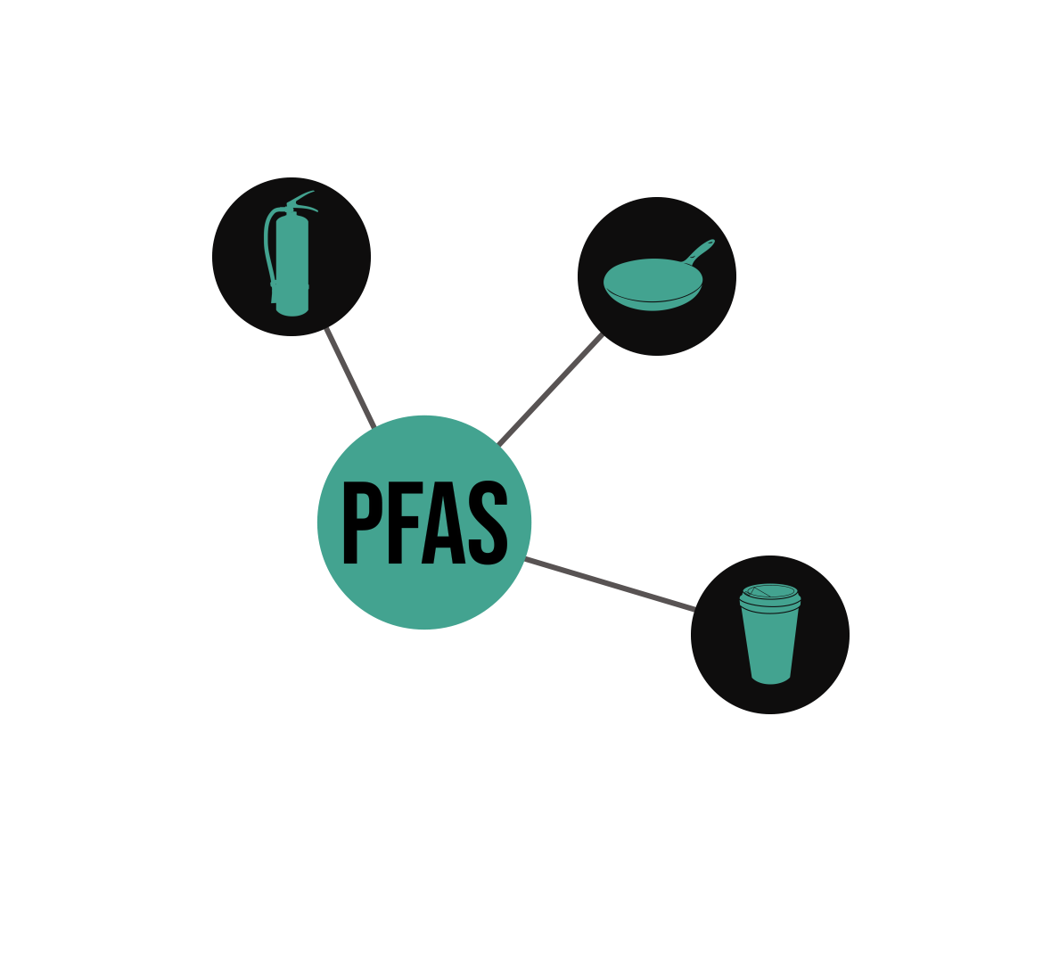
Využití PFAS
1
“polyfluoro- and perfluoroalkyl - substances”
Požární pěny
Nepřilnavé povrchy
Papírové obaly
Oblečení
Léčiva
Notes:
Minimax - https://pixabay.com/illustrations/silhouette-extinguisher-fire-3267864/
Frying pan - https://pixabay.com/vectors/frying-pan-cooking-kitchen-dinner-3298005/
Cup - https://pixabay.com/vectors/coffee-cup-takeaway-plastic-drink-154503/
Jacket - https://pixabay.com/vectors/jacket-winter-clothing-cold-wear-32714/
Pill - https://pixabay.com/vectors/pill-capsule-red-blue-medicine-311237/
HDD - https://pixabay.com/vectors/hard-disk-drive-head-storage-30576/
Cooling - https://pixabay.com/vectors/cold-cool-hot-icon-measure-1293305/
Lubricant - https://pixabay.com/vectors/oil-garage-service-engine-99220/
Semiconductor - https://pixabay.com/vectors/cpu-processor-electronics-chip-30273/
Film - https://pixabay.com/vectors/film-strip-35mm-frame-camera-30008/
Printer - https://pixabay.com/vectors/computer-printer-paper-hardware-159836/
Copy machine - https://pixabay.com/vectors/computer-printer-paper-hardware-159836/

